Slide 1
আজকের পাঠে সকলকে

Slide 2
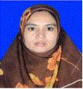
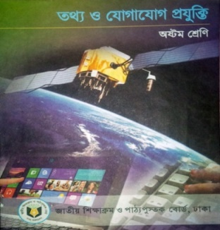
শিক্ষক পরিচিতি
পাঠ পরিচিতি
মদিনা খাতুন
সহকারী শিক্ষক (আইসিটি)
লক্ষ্মীপুর দ্বিমুখী উচ্চ বিদ্যালয়
কুলিয়ারচর, কিশোরগঞ্জ।
শ্রেণি : ৮ম
বিষয় : তথ্য ও যোগাযোগ প্রযুক্তি
অধ্যায় : প্রথম
পাঠ : এক

Slide 3
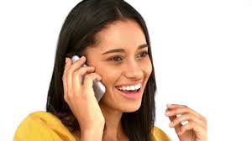
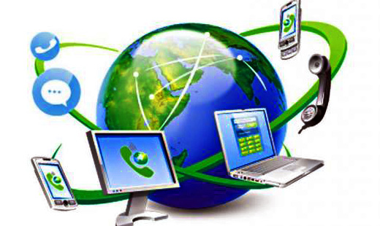
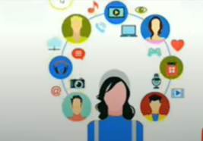
নিচের ছবিগুলো দেখ এবং চিন্তা করে বল

Slide 4
আজকের পাঠ--
পাঠ :-১-তথ্য ও যোগাযোগ প্রযুক্তির গুরুত্ব।

Slide 5
শিখনফল
এই পাঠ শেষে শিক্ষার্থীরা…
১। তথ্য ও যোগাযোগ প্রযুক্তি কী তা বলতে পারবে;
২। তথ্য ও যোগাযোগ প্রযুক্তি ব্যবহারের ক্ষেত্রসমূহের নাম লিখতে পারবে;
৩। তথ্য ও যোগাযোগ প্রযুক্তির গুরুত্ব বিশ্লেষণ করতে পারবে।

Slide 6
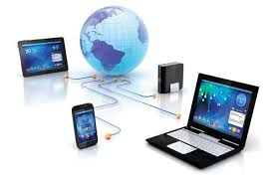
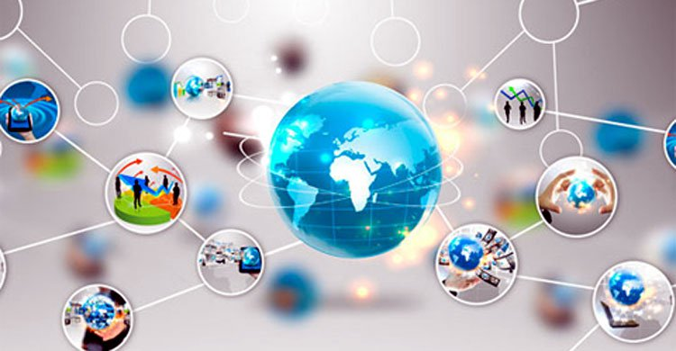
তথ্য ও যোগাযোগ প্রযুক্তি
যে প্রযুক্তির মাধ্যমে তথ্য সংগ্রহ, সত্যতা ও বৈধতা যাচাই, সংরক্ষণ, প্রক্রিয়াকরণ, আধুনিকীকরণ ও ব্যবস্থাপনা করা হয় এবং তথ্য এক স্থান থেকে অন্য স্থানে কিংবা এক কম্পিউটার থেকে অন্য কম্পিউটারে স্থানান্তর করা হয় তাকে তথ্য ও যোগাযোগ প্রযুক্তি বলে।

Slide 7
একক কাজ
তথ্য ও যোগাযোগ প্রযুক্তি বলতে কী বুঝায়?

Slide 8
তথ্য ও যোগাযোগ প্রযুক্তি ব্যবহারের ক্ষেত্রসমূহ:
কর্মক্ষেত্রে
শিক্ষাক্ষেত্রে
যোগাযোগ ক্ষেত্রে
ব্যবসায় ক্ষেত্রে
সরকারী কর্মকান্ডে
চিকিৎসা ক্ষেত্রে
গবেষণা ক্ষেত্রে

Slide 9
জোড়ায় কাজ
তথ্য ও যোগাযোগ প্রযুক্তি ব্যবহারের ৫টি ক্ষেত্রের নাম লিখ ?

Slide 10
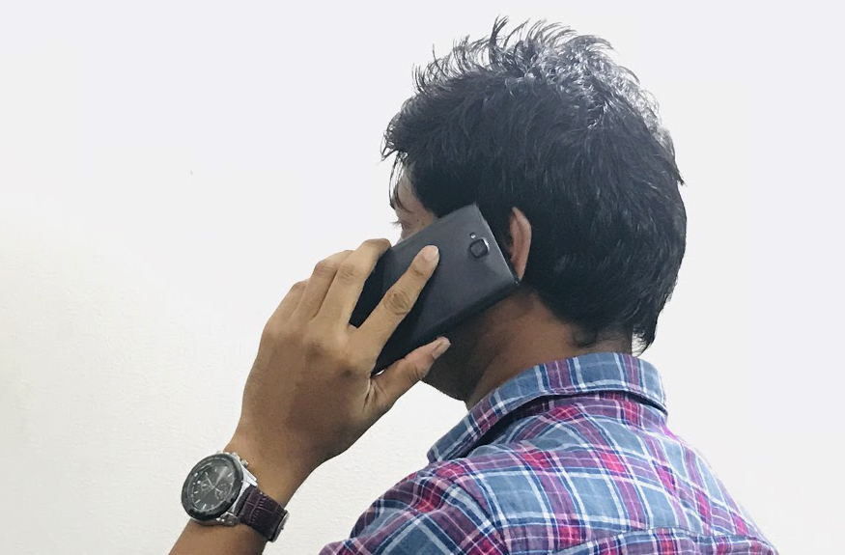
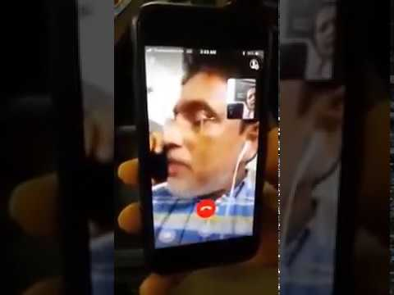
নিচের ছবিতে কী দেখা যাচ্ছে?
মোবাইল ফোনের মাধ্যমে যোগাযোগ করা হচ্ছে।

Slide 11
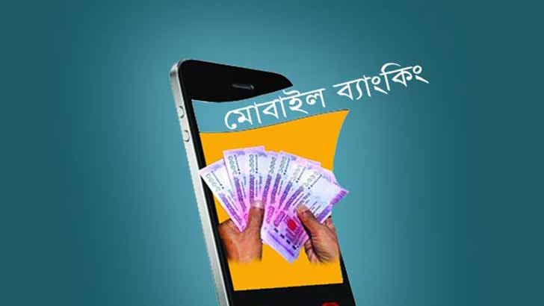
ছবিগুলো দ্বারা কী বুঝতে পারছ?
মোবাইল ফোন ব্যবহার করে টাকা পাঠানো ও গ্রহণ করা যায়।

Slide 12
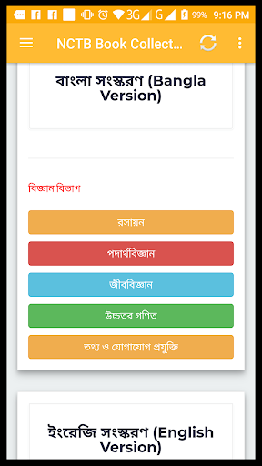
ছবিগুলোতে আমরা কী দেখতে পাচ্ছি?
www.nctb.gov.bd
বা
www.ebook.gov.bd

Slide 13
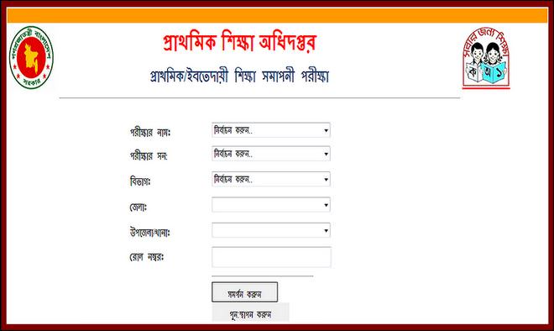
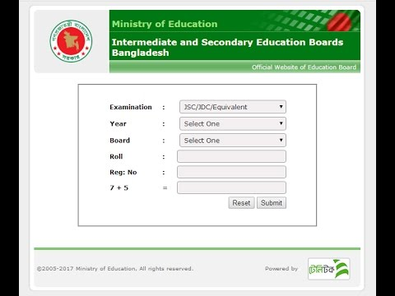
নিচের ছবিগুলো কী কাজে বযবহৃত হয়?
পাবলিক পরীক্ষার ফলাফল জানা যায়।

Slide 14
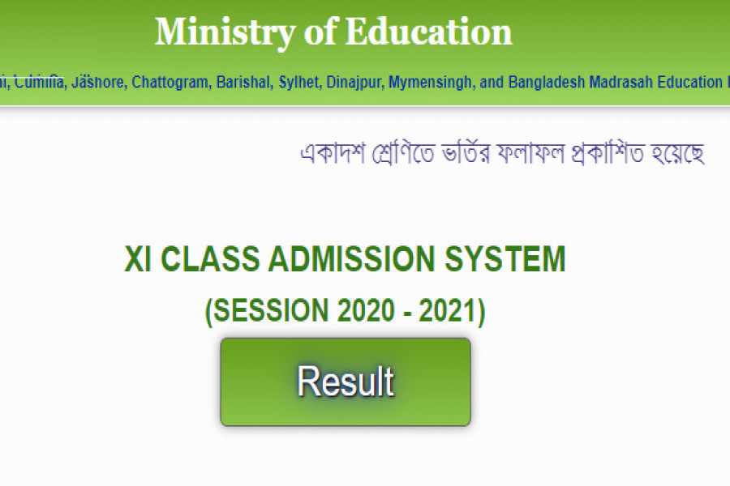
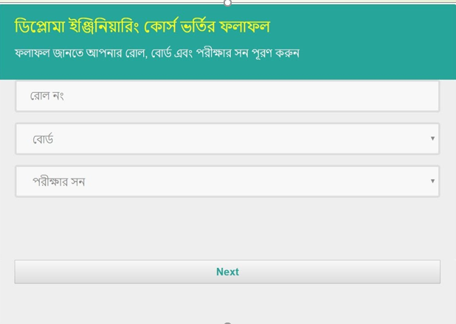
নিচের ছবিগুলো কী কাজে বযবহার করা হয়?
ভর্তি পরীক্ষার ফলাফল জানা যায়।

Slide 15
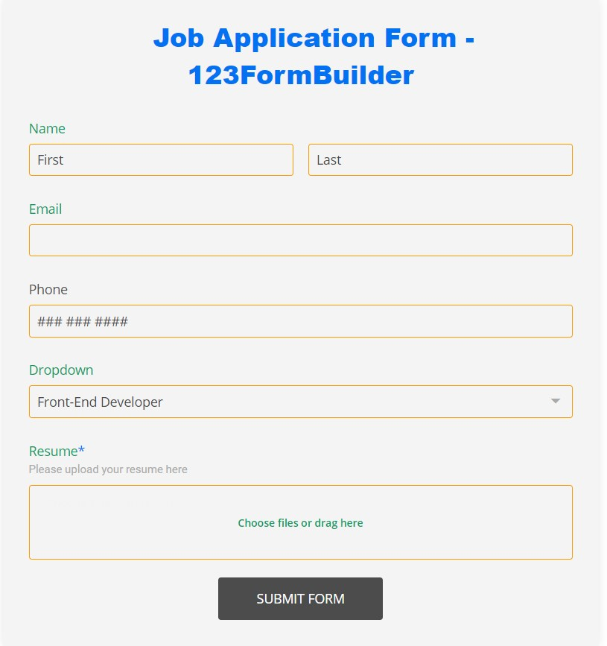
নিচের ছবিতে কী দেখা যাচ্ছে এবং কেন এটি ব্যবহার করা হয়?
চাকরির আবেদন করা যায়।

Slide 16
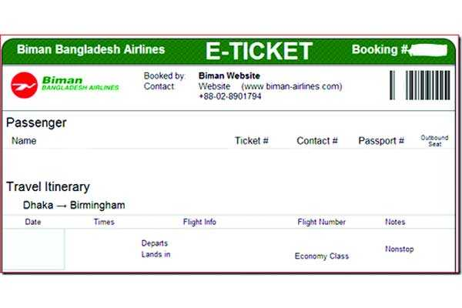
ছবিগুলো কী কাজে ব্যবহার করা হয় এবং তুমি কীভাবে পেতে পার?
অনলাইনে ট্রেন ও বিমানের টিকিট কাটা যায়।

Slide 17
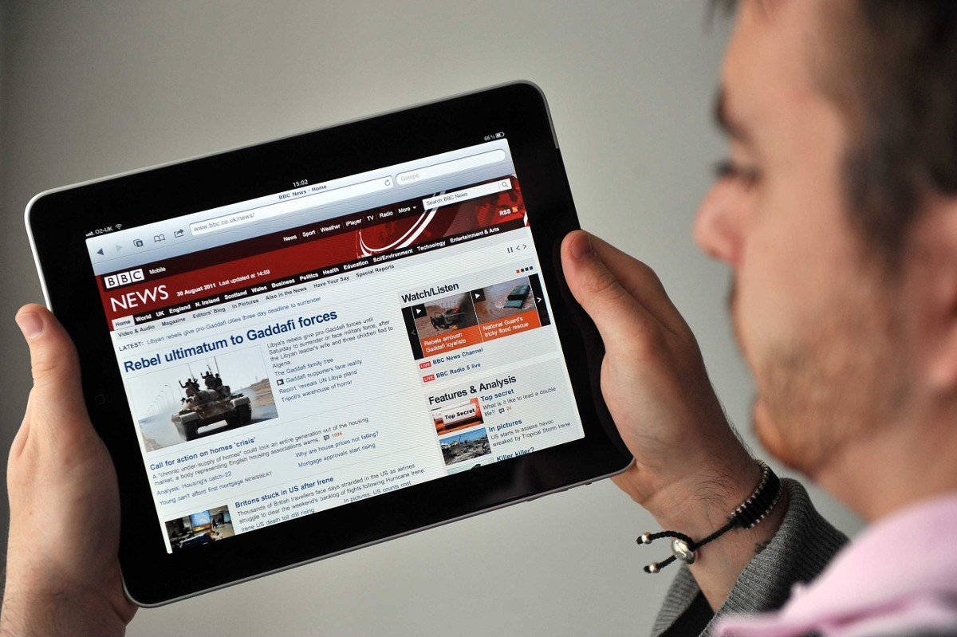
প্রথম ছবি এবং দ্বিতীয় ছবির মধ্যে পার্থক্য কী?
অনলাইনের মাধ্যমে সকল পত্রিকা পড়া যায় একটি ডিভাইস ব্যবহার করে।

Slide 18
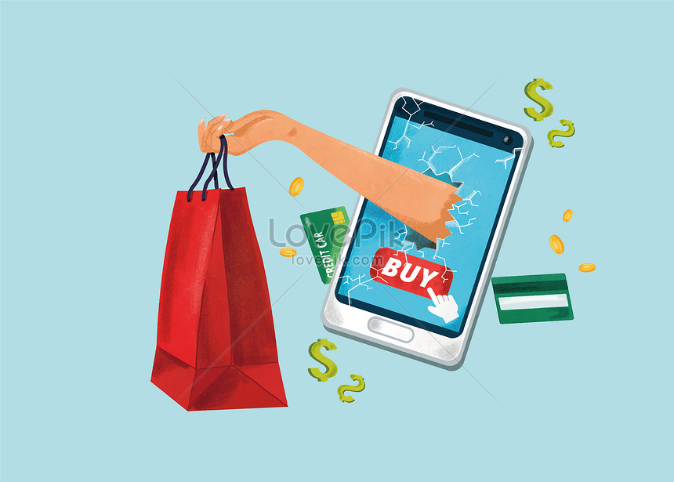
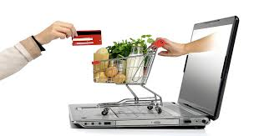
ছবিগুলোতে কী দেখা যাচ্ছে?
অনলাইনে পন্যের অর্ডার বা কেনা কাটা করা ও বিল পরিশোধ করা যায়।

Slide 19
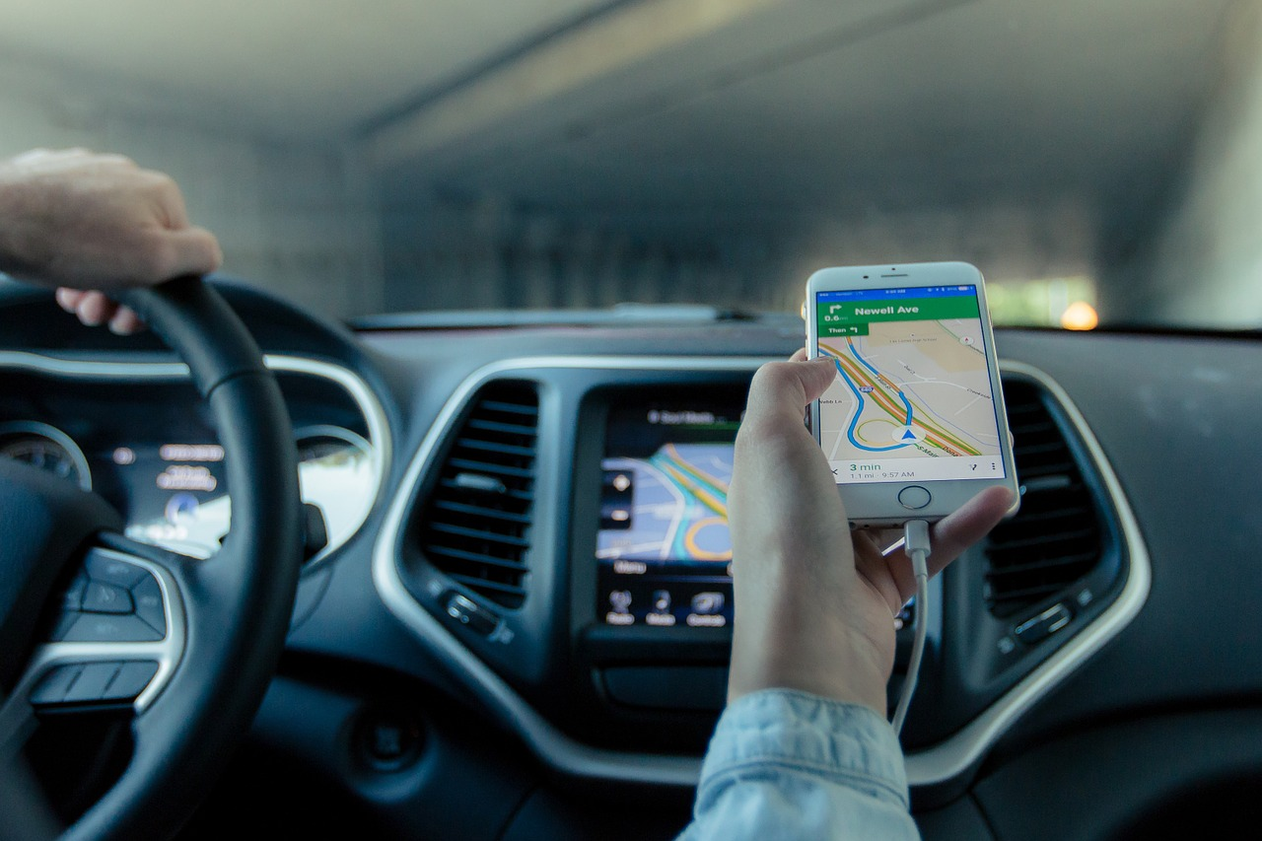
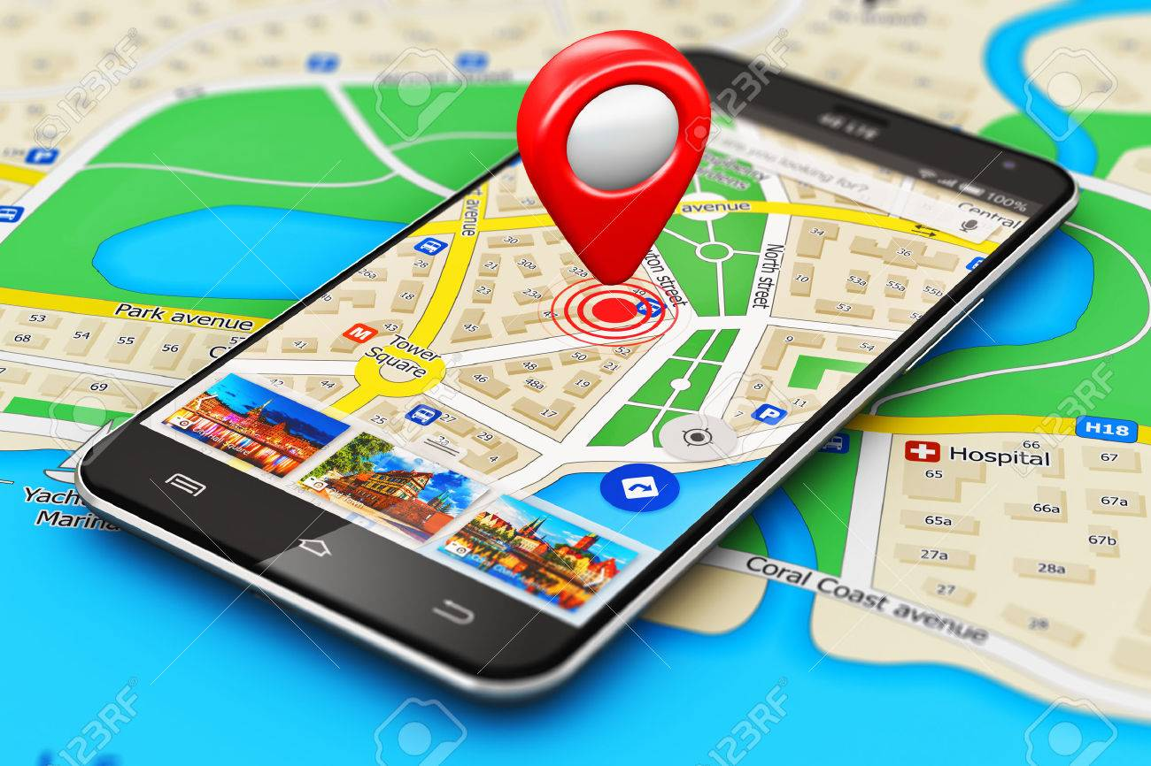
ছবিগুলো দ্বারা কী বুঝা যায় ?
জিপিএস এর মাধ্যমে রাস্তাঘাটের তথ্য জানা যায়।

Slide 20
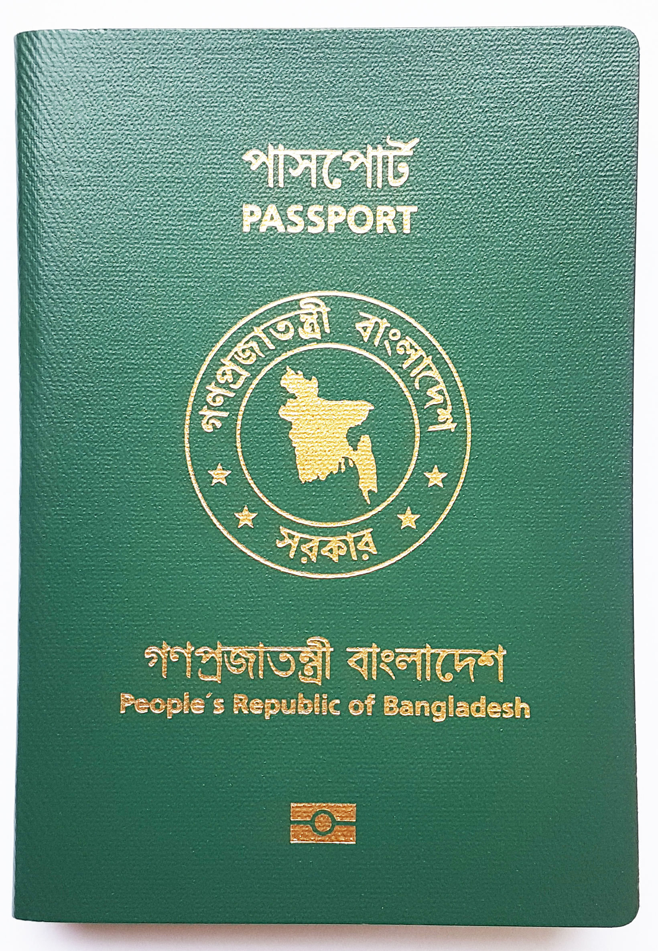
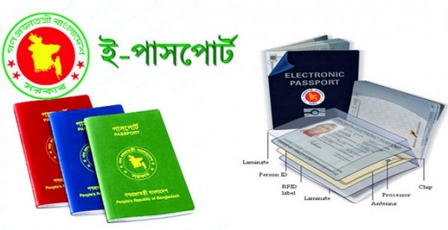
ছবিগুলোতে কী দেখা যাচ্ছে?
ঘরে বসেই পাসপোর্টের আবেদন করা যায়।

Slide 21
জোড়ায় কাজ
বাংলাদেশের প্রেক্ষিতে তথ্য ও যোগাযোগ প্রযুক্তির গুরুত্ব উল্লেখ করে আকর্ষণীয়ভাবে একটি পোষ্টার ডিজাইন কর।

Slide 22
মূল্যায়ন
১। ICT এর পূর্ণরুপ কী ?
২। তথ্য ও যোগাযোগ প্রযুক্তি বলতে কী বুঝ ?
৩।কোনটি আবিস্কারের ফলে ঘরে বসেই কাজ করার সম্ভবনা সৃষ্টি হয়েছে?

Slide 23
বাড়ির কাজ
করোনাকালীন সময়ে একজন শিক্ষার্থী হিসেবে তুমি তথ্য ও যোগাযোগ প্রযুক্তি ব্যবহার করে কী কী সুবিধা পেয়েছ তার গুরুত্ব বিশ্লেষণ কর ।

